Slide 1
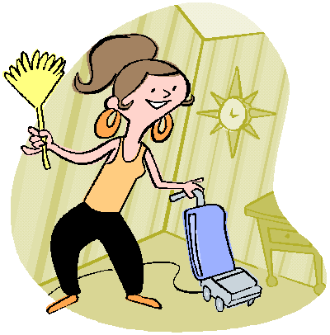
Limpio la casa

Slide 2
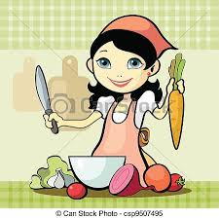
Preparo la comida

Slide 3
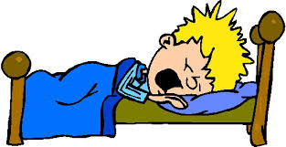
Descanso en el dormitorio

Slide 4
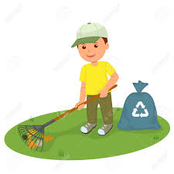
Limpio el jardín

Slide 5
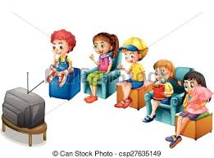
Miro la televisión en la sala

Slide 6
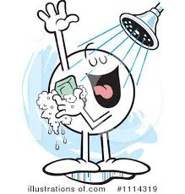
Me ducho en el baño

